Slide 1
Escola Superior de Agricultura “Luiz de Queiroz” Universidade de São Paulo LCE0211 – Estatística Geral
Taciana Villela Savian
Sala 304, pav. Engenharia, ramal 237 tvsavian@usp.br tacianavillela@gmail.com

Slide 2
Teoria da Estimação
Um dos objetivos da Estatística é obter informações (estimativas) dos parâmetros populacionais ($μ,σ^{2},p$) por meio de amostras representativas.
Tipos de estimativas
Estimativas por ponto (ou estimativas pontuais);
Estimativas por intervalo (ou estimativa intervalar).

Slide 3
Teoria da Estimação
Intervalo de confiança para a média – variância conhecida;
$$IC{(μ)}_{1−α}:\overline{X}±Z_{\frac{α}{2}}\sqrt{\frac{σ^{2}}{n}}$$
Intervalo de confiança para a média – variância desconhecida;
$$IC{(μ)}_{1−α}:\overline{X}±t_{\frac{α}{2};υ}\sqrt{\frac{s^{2}}{n}}$$
Intervalo de confiança para a proporção;
$$IC{(p)}_{1−α}:\hat{p}±Z_{\frac{α}{2}}\sqrt{\frac{\hat{p}(1−\hat{p})}{n}}$$

Slide 4
Teoria da Estimação
Intervalo de confiança para diferença das médias de duas populações normais $\left(μ_{1}−μ_{2}\right)$;
3 casos:
Variâncias conhecidas;
Variâncias desconhecidas mas supostamente iguais (variâncias homogêneas);
Variâncias desconhecidas e supostamente diferentes (variâncias heterogêneas);

Slide 5
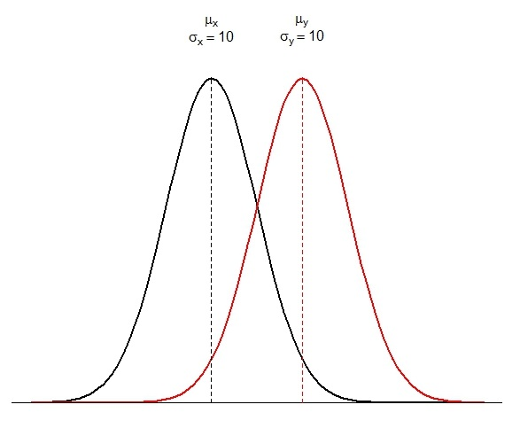
Teoria da Estimação
Variâncias conhecidas
Amostra: $x_{1},x_{2},$ ..., $x_{n} → \overline{X}$
$$\overline{X} \sim N\left(μ_{X};\frac{{σ^{2}}_{X}}{n_{1}}\right)$$
Amostra: $y_{1},$..., $y_{n} → \overline{Y}$
$$\overline{Y} \sim N\left(μ_{Y};\frac{{σ^{2}}_{Y}}{n_{2}}\right)$$

Slide 6
Teoria da Estimação
Variâncias conhecidas
Temos que:
$$\left(\overline{X}−\overline{Y}\right) \sim N\left(μ_{X}−μ_{Y};\frac{{σ^{2}}_{X}}{n_{1}}+\frac{{σ^{2}}_{Y}}{n_{2}}\right)$$
O que implica que, na padronização (transformar em variável Z), temos,
$$Z=\frac{\left(\overline{X}−\overline{Y}\right)−\left(μ_{X}−μ_{Y}\right)}{\sqrt{\frac{{σ^{2}}_{X}}{n_{1}}+\frac{{σ^{2}}_{Y}}{n_{2}}}}\sim N\left(0,1\right)$$

Slide 7
Teoria da Estimação
Intervalo de confiança para diferença das médias de duas populações normais com variâncias conhecidas
$$P\left[{−Z}_{\frac{α}{2}}≤Z≤Z_{\frac{α}{2}}\right]=1−α$$
$$P\left[{−Z}_{\frac{α}{2}}≤\frac{\left(\overline{X}−\overline{Y}\right)−\left(μ_{X}−μ_{Y}\right)}{\sqrt{\frac{{σ^{2}}_{X}}{n_{1}}+\frac{{σ^{2}}_{Y}}{n_{2}}}}≤Z_{\frac{α}{2}}\right]=1−α$$
O que irá resultar em:
$$IC{(μ_{X}−μ_{Y})}_{1−α}:\left(\overline{X}−\overline{Y}\right)±Z_{\frac{α}{2}}\sqrt{\frac{{σ^{2}}_{X}}{n_{1}}+\frac{{σ^{2}}_{Y}}{n_{2}}}$$

Slide 8
Teoria da Estimação
Intervalo de confiança para diferença das médias de duas populações normais com variâncias conhecidas
$$IC{(μ_{X}−μ_{Y})}_{1−α}:\left(\overline{X}−\overline{Y}\right)±Z_{\frac{α}{2}}\sqrt{\frac{{σ^{2}}_{X}}{n_{1}}+\frac{{σ^{2}}_{Y}}{n_{2}}}$$
Podemos afirmar que se forem retiradas infinitas amostras, de tamanhos $n_{1}$ e $n_{2}$, e construirmos os intervalos com nível $\left(1−α\right)$de confiança, em $100\left(1−α\right)\%$ desses intervalos conteriam o valor verdadeiro da diferença entre as médias populacionais.

Slide 9
Teoria da Estimação
Exemplo: Dois processos para conservar alimentos enlatados estão sendo estudados e a principal variável de interesse é o tempo de duração destes processos. No processo A, o tempo X de duração segue a distribuição $N(μ_{X}, 100)$, e no processo B o tempo Y segue distribuição $N\left(μ_{Y}, 100\right).$Sorteiam-se duas amostras aleatórias independentes:
Processo A: com 16 latas, apresentou tempo médio de duração igual a 50min,
Processo B: com 25 latas, duração média igual a 60min.
Para verificar se os dois processos podem ter o mesmo desempenho, decidiu-se construir um intervalo de 95% de confiança para a diferença$(μ_{X}−μ_{Y})$.

Slide 10
Teoria da Estimação
Exemplo:
$X\sim N(μ_{X}, 100)$→ $n_{1}=16; \overline{X}=50$
$Y\sim N(μ_{Y}, 100)$ → $n_{2}=25; \overline{Y}=60$
Para verificar se os dois processos podem ter o mesmo desempenho, decidiu-se construir um intervalo de 95% de confiança para a diferença$(μ_{X}−μ_{Y})$.
$$IC{(μ_{X}−μ_{Y})}_{1−α}:\left(\overline{X}−\overline{Y}\right)±Z_{\frac{α}{2}}\sqrt{\frac{{σ^{2}}_{X}}{n_{1}}+\frac{{σ^{2}}_{Y}}{n_{2}}}$$
$$IC{(μ_{X}−μ_{Y})}_{0,95}:\left(50−60\right)±1,96\sqrt{\frac{100}{16}+\frac{100}{25}}$$

Slide 11
Teoria da Estimação
Exemplo:
$X\sim N(μ_{X}, 100)$→ $n_{1}=16; \overline{X}=50$
$Y\sim N(μ_{Y}, 100)$ → $n_{2}=25; \overline{Y}=60$
$$IC{(μ_{X}−μ_{Y})}_{0,95}:\left(50−60\right)±1,96\sqrt{\frac{100}{16}+\frac{100}{25}}$$
$$IC{(μ_{X}−μ_{Y})}_{0,95}:−10±6,27$$
$$−16,3min<μ_{X}−μ_{Y}<−3,7min$$

Slide 12
Teoria da Estimação
Exemplo:
$X\sim N(μ_{X}, 100)$→ $n_{1}=16; \overline{X}=50$
$Y\sim N(μ_{Y}, 100)$ → $n_{2}=25; \overline{Y}=60$
$$−16,3min<μ_{X}−μ_{Y}<−3,7min$$
Retiradas infinitas amostras, de tamanhos $n_{1}$ e $n_{2}$, respectivamente, das populações X e Y, e construirmos os intervalos de confiança, podemos afirmar que em 95% desses intervalos estará contido o verdadeiro valor da diferença entre as médias populacionais. Neste caso, como o valor zero não pertence ao intervalo podemos também concluir que o tempo dos dois processos são efetivamente diferentes entre si sendo o tempo do processo B (variável Y) superior ao tempo do processo A (variável X)

Slide 13
Teoria da Estimação
Exemplo: A altura média de uma vaca leiteira de raça possui uma distribuição Normal com média $μ_{1}$ e desvio padrão de $σ_{1}=8cm$, enquanto a altura média de gados para abate possui distribuição Normal com média $μ_{2}$e desvio padrão $σ_{2}=9cm$. Foram coletadas duas amostras, uma de cada população, obtendo-se os seguintes resultados.
Construa um intervalo de 99% de confiança para a diferença da altura média dos animais.
Gado leite | $$n_{1}=25$$ | $${\overline{X}}_{1}=140cm$$
Gado abate | $$n_{2}=30$$ | $${\overline{X}}_{2}=147cm$$

Slide 14
Teoria da Estimação
Intervalo de confiança para diferença das médias de duas populações normais;
3 casos:
Variâncias conhecidas;
Variâncias desconhecidas mas supostamente iguais (variâncias homogêneas);
Variâncias desconhecidas e supostamente diferentes (variâncias heterogêneas);

Slide 15
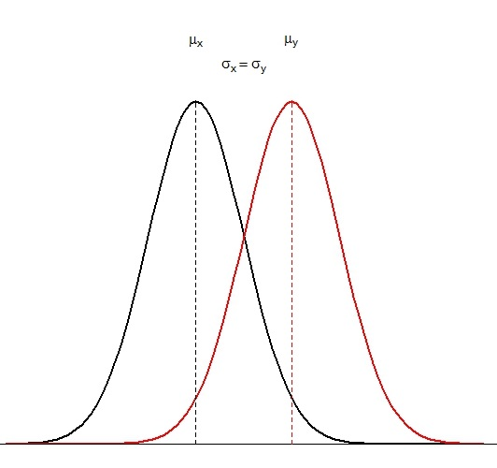
Teoria da Estimação
Variâncias desconhecidas porém homogêneas
Amostra: $x_{1},x_{2},$ ..., $x_{n} → \overline{X } e{{ s}^{2}}_{X}$
“O TLC não se verifica”
Amostra: $y_{1},y_{2},$ ..., $y_{n} → \overline{Y } e{{ s}^{2}}_{Y}$

Slide 16
Teoria da Estimação
Intervalo de confiança para diferença das médias de duas populações normais com variâncias desconhecidas porém homogêneas;
Temos que: ${σ^{2}}_{X}={σ^{2}}_{Y}=σ^{2}$
Estimativa pontual de$σ^{2}$ é dada por:
$$S^{2}=\frac{\left(n_{1}−1\right){s^{2}}_{X}+\left(n_{2}−1\right){s^{2}}_{Y}}{{n_{1}+n}_{2}−2}$$

Slide 17
Teoria da Estimação
Intervalo de confiança para diferença das médias de duas populações normais com variâncias desconhecidas porém homogêneas;
Temos que: ${σ^{2}}_{X}={σ^{2}}_{Y}=σ^{2}$
$$T=\frac{\left(\overline{X}−\overline{Y}\right)−\left(μ_{X}−μ_{Y}\right)}{\sqrt{\frac{S^{2}}{n_{1}}+\frac{S^{2}}{n_{2}}}} \sim t_{\frac{α}{2};υ}$$
$$υ=\left(n_{1}−1\right)+\left(n_{2}−1\right)=n_{1}+n_{2}−2$$

Slide 18
Teoria da Estimação
Intervalo de confiança para diferença das médias de duas populações normais com variâncias desconhecidas porém homogêneas;
$${σ^{2}}_{X}={σ^{2}}_{Y}=σ^{2}$$
$$IC{(μ_{X}−μ_{Y})}_{1−α}:\left(\overline{X}−\overline{Y}\right)±t_{\frac{α}{2};υ}\sqrt{\frac{S^{2}}{n_{1}}+\frac{S^{2}}{n_{2}}}$$
$$υ=n_{1}+n_{2}−2$$

Slide 19
Teoria da Estimação
Exemplo: Em duas populações de cobaias de laboratório (com comportamentos normais e variâncias iguais), uma de animais do sexo masculino e outra de animais do sexo feminino, foram recolhidas duas amostras de tamanho 11 e 31 animais, respectivamente. Os dados amostrais relativos aos pesos, em gramas, destas cobaias foram:
Determine um intervalo de confiança a 98% para a diferença dos pesos médios e verifique se uma das populações é, em média, mais pesada do que a outra
Machos | $$n_{1} = 11$$ | $$\overline{X}=818$$ | $$s_{1}=40$$
Fêmeas | $$n_{2} =31$$ | $$\overline{Y}=715$$ | $$s_{2}=50$$

Slide 20
Teoria da Estimação
Exemplo:
$$S=\sqrt{\frac{\left(n_{1}−1\right){s^{2}}_{X}+\left(n_{2}−1\right){s^{2}}_{Y}}{{n_{1}+n}_{2}−2}}$$
$$S=\sqrt{\frac{\left(11−1\right){40}^{2}+\left(31−1\right){50}^{2}}{11+31−2}}$$
$$S=47,7gramas$$
Machos (X) | $$n_{1} = 11$$ | $$\overline{X}=818$$ | $$s_{X}=40$$
Fêmeas (Y) | $$n_{2} =31$$ | $$\overline{Y}=715$$ | $$s_{Y}=50$$

Slide 21
Teoria da Estimação
Exemplo:
$$S=47,7gramas$$
$$υ=n_{1}+n_{2}−2=11+31−2=40$$
$$IC{(μ_{X}−μ_{Y})}_{1−α}:\left(\overline{X}−\overline{Y}\right)±t_{\frac{α}{2};υ}×S\sqrt{\frac{1}{n_{1}}+\frac{1}{n_{2}}}$$
$$IC{(μ_{X}−μ_{Y})}_{0,98}:\left(818−715\right)±2,423×47,7\sqrt{\frac{1}{11}+\frac{1}{31}}$$
Machos (X) | $$n_{1} = 11$$ | $$\overline{X}=818$$ | $$s_{X}=40$$
Fêmeas (Y) | $$n_{2} =31$$ | $$\overline{Y}=715$$ | $$s_{Y}=50$$

Slide 22
Teoria da Estimação
Exemplo:
$$IC{(μ_{X}−μ_{Y})}_{0,98}:103±40,56$$
$$62,44gramas<μ_{1}−μ_{2}<143,56 gramas$$
Obs: A conclusão é análoga ao exemplo anterior
Machos (X) | $$n_{1} = 11$$ | $$\overline{X}=818$$ | $$s_{X}=40$$
Fêmeas (Y) | $$n_{2} =31$$ | $$\overline{Y}=715$$ | $$s_{Y}=50$$

Slide 23
Teoria da Estimação
Exemplo: Para comparar a eficiência de dois métodos de ensino, uma turma de 24 alunos foi dividida aleatoriamente em dois grupos. Cada grupo é ensinado de acordo com um método diferente. Os resultados no fim do semestre são os seguintes (numa escala de 0 a 100):
Assumindo que as populações são normais (com variâncias iguais), obtenha um intervalo de 95% de confiança para a diferença entre as médias das duas populações.
Turma 1 | $$n_{1} = 13$$ | $$\overline{X}=74,5$$ | $${s^{2}}_{X}=82,6$$
Turma 2 | $$n_{2} = 12$$ | $$\overline{Y}=71,8$$ | $${s^{2}}_{Y}=112,6$$

Slide 24
Teoria da Estimação
Intervalo de confiança para diferença das médias de duas populações normais;
3 casos:
Variâncias conhecidas;
Variâncias desconhecidas mas supostamente iguais (variâncias homogêneas);
Variâncias desconhecidas e supostamente diferentes (variâncias heterogêneas);

Slide 25
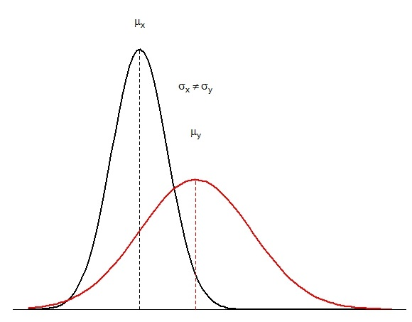
Teoria da Estimação
Variâncias desconhecidas porém homogêneas
Amostra: $x_{1},x_{2},$ ..., $x_{n} → \overline{X } e{{ s}^{2}}_{X}$
Amostra: $y_{1},y_{2},$ ..., $y_{n} → \overline{Y } e{{ s}^{2}}_{Y}$

Slide 26
Teoria da Estimação
Intervalo de confiança para diferença das médias de duas populações normais com variâncias desconhecidas e heterogêneas;
Temos que: ${σ^{2}}_{X}≠{σ^{2}}_{Y}$
$$T=\frac{\left(\overline{X}−\overline{Y}\right)−\left(μ_{X}−μ_{Y}\right)}{\sqrt{\frac{{{ s}^{2}}_{X}}{n_{1}}+\frac{{{ s}^{2}}_{Y}}{n_{2}}}} \sim t_{\frac{α}{2};υ}$$

Slide 27
Teoria da Estimação
Intervalo de confiança para diferença das médias de duas populações normais com variâncias desconhecidas e heterogêneas;
Temos que: ${σ^{2}}_{X}≠{σ^{2}}_{Y}$
$$υ=\frac{{\left(\frac{{{ s}^{2}}_{X}}{n_{1}}+\frac{{{ s}^{2}}_{Y}}{n_{2}}\right)}^{2}}{{\frac{\left(\frac{{{ s}^{2}}_{X}}{n_{1}}\right)}{n_{1}−1}}^{2}+{\frac{\left(\frac{{{ s}^{2}}_{Y}}{n_{2}}\right)}{n_{2}−1}}^{2}}$$

Slide 28
Teoria da Estimação
Intervalo de confiança para diferença das médias de duas populações normais com variâncias desconhecidas e heterogêneas;
Temos que: ${σ^{2}}_{X}≠{σ^{2}}_{Y}$
$$IC{(μ_{X}−μ_{Y})}_{1−α}:\left(\overline{X}−\overline{Y}\right)±t_{\frac{α}{2};υ}\sqrt{\frac{{s^{2}}_{X}}{n_{1}}+\frac{{s^{2}}_{Y}}{n_{2}}}$$

Slide 29
Teoria da Estimação
Exemplo: Os dados a seguir correspondem a teores de um elemento indicador da qualidade de um produto. Foram coletadas amostras referente a dois métodos de produção obtendo os seguintes resultados.
Construa um intervalo de 99% de confiança para a diferença das médias dos dois métodos.
$$n_{1}= 10$$ | $$\overline{X}=3,63$$ | $${{ s}^{2}}_{X}=8,29$$
$$n_{2}= 10$$ | $$\overline{Y}=3,96$$ | $${{ s}^{2}}_{Y}=2,53$$

Slide 30
Teoria da Estimação
Exemplo:
$$υ=\frac{{\left(\frac{{{ s}^{2}}_{X}}{n_{1}}+\frac{{{ s}^{2}}_{Y}}{n_{2}}\right)}^{2}}{{\frac{\left(\frac{{{ s}^{2}}_{X}}{n_{1}}\right)}{n_{1}−1}}^{2}+{\frac{\left(\frac{{{ s}^{2}}_{Y}}{n_{2}}\right)}{n_{2}−1}}^{2}}=\frac{{\left(\frac{8,29}{10}+\frac{2,53}{10}\right)}^{2}}{{\frac{\left(\frac{8,29}{10}\right)}{10−1}}^{2}+{\frac{\left(\frac{2,53}{10}\right)}{10−1}}^{2}}≈14$$
$$t_{0,005;14}=2,977$$
$$n_{1}= 10$$ | $$\overline{X}=3,63$$ | $${{ s}^{2}}_{X}=8,29$$
$$n_{2}= 10$$ | $$\overline{Y}=3,96$$ | $${{ s}^{2}}_{Y}=2,53$$

Slide 31
Teoria da Estimação
Exemplo:
$$υ≈14$$
$$t_{0,005;14}=2,977$$
$$IC{(μ_{X}−μ_{Y})}_{0,99}:\left(3,63−3,96\right)±2,977\sqrt{\frac{8,29}{10}+\frac{2,53}{10}}$$
$$−3,43<μ_{X}−μ_{Y}<2,77$$
$$n_{1}= 10$$ | $$\overline{X}=3,63$$ | $${{ s}^{2}}_{X}=8,29$$
$$n_{2}= 10$$ | $$\overline{Y}=3,96$$ | $${{ s}^{2}}_{Y}=2,53$$

Slide 32
Teoria da Estimação
Exemplo: Uma amostra aleatória de 12 trabalhadores de uma grande fábrica leva em média $22,0min$ para executar determinado serviço, com variância de $4min²$. Em uma segunda fábrica, para executar a mesma tarefa, uma amostra aleatória de 12 operários, gasta em média $19,0min$ com variância de $10min²$. Supondo variâncias heterogêneas, construa um intervalo de 90% de confiança para diferença entre as médias das populações.

